Slide 1
웹의 동작원리
2217 임서영
라디언트 라이트닝 토크

Slide 2

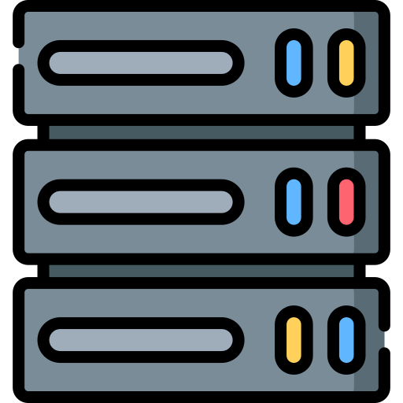
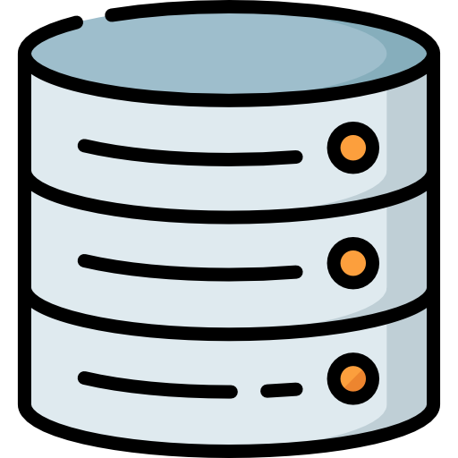

웹의 동작 원리
클라이언트
서버
데이터 베이스
Notes:
우리가 아는거

Slide 3
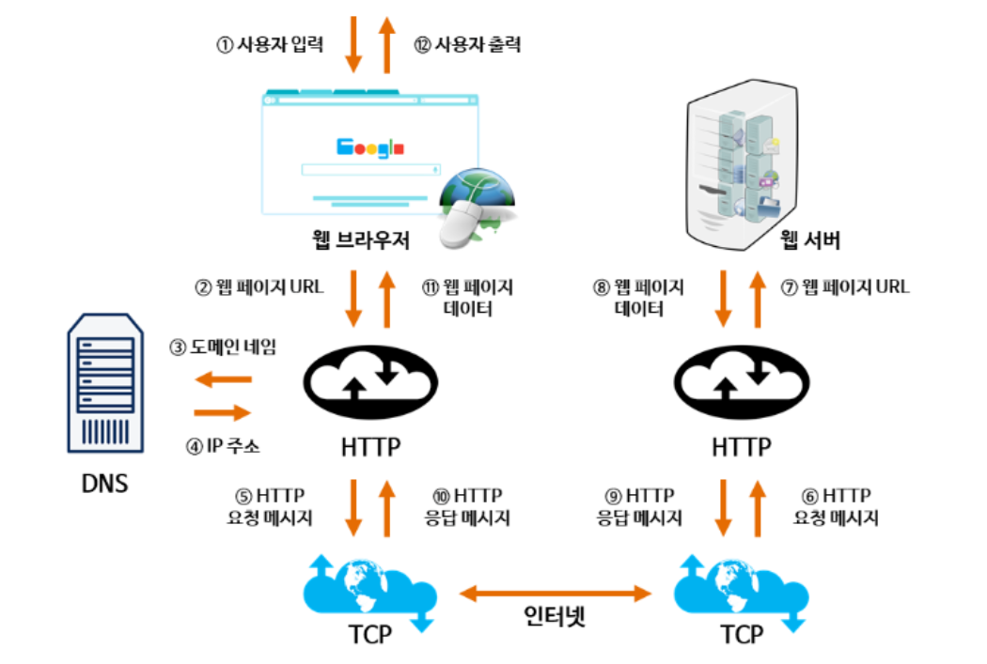

웹의 동작 원리
WAS
웹 브라우저
서버
데이터 베이스
Notes:
실제로는 이렇게 복잡하다

Slide 4
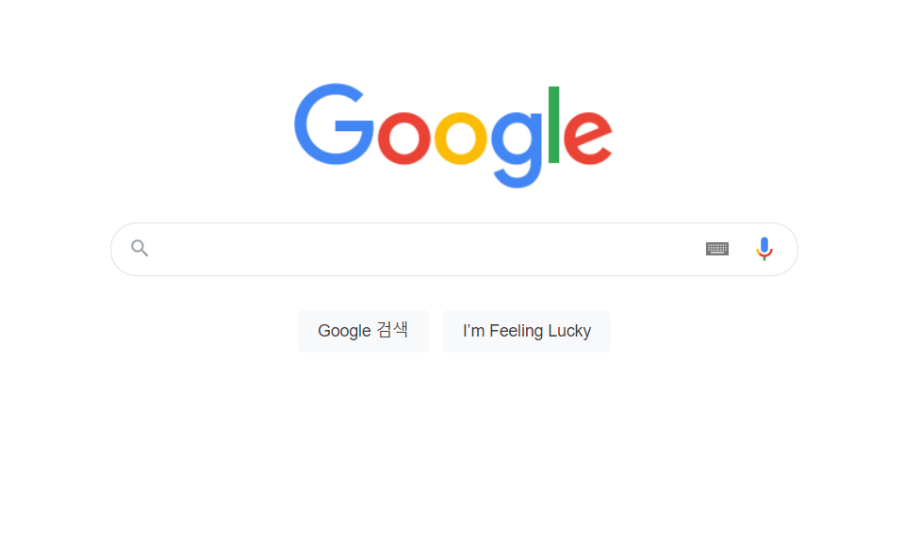
naver.com
125.209.222.141
Notes:
구글에 URL 주소를 입력하면,
DNS에서 도메인 이름에 맞는 IP 주소를 보내준다

Slide 5
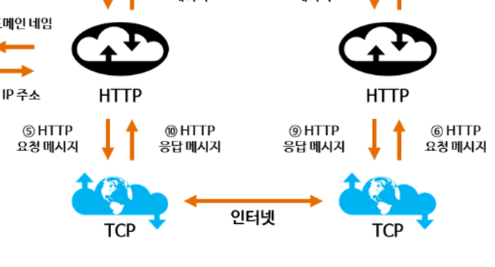
Notes:
http 요청 메시지를 보내주고
TCP Transmission Control Protocol의 약자 해석하면 전송제어 프로토콜
TCP는 UDP의 비해서 복잡하지만 신뢰성이 높기 때문에 대부분 이 프로토콜을 사용한다고 보시면 됩니다
TCP는 웹이나 이메일과 같이 데이터가 정확하게 전달되어야 하는 통신에서 사용됩니다.
통신을 맺고 끊는 과정에서 클라이언트와 서버간 확인 절차를 거치는데, 이러한 특징으로 연결지향 프로토콜이라고 합니다.

Slide 6
WAS
WAS
WAS
서버
데이터 베이스
Notes:
서버 혼자서 모든 로직을 수행하고 데이터를 관리한다면 간단하겠지만, 서버에서 모든 일을 처리하게 되면 과부하가 일어날 가능성이 크다. 따라서 서버의 일을 돕는 친구
WAS는 웹 어플리케이션 서버라는 이름에서 보이듯이 사용자 컴퓨터나 장치에 웹 어플리케이션을 수행해주는 미들웨어를 일컫는다. 종류로는 아파치 톰캣, 레진, 제이런등이 있다
WAS의 등장으로 웹 서버의 할 일을 분배하여 서버의 부담을 줄일 수 있고, 빠르게 동적 컨텐츠를 처리할 수 있게 되었다.
클라이언트에게 메시지를 받으면 서버는 요청에 필요한 페이지의 로직이나 데이터베이스의 연동을 위해서 WAS에 이들의 처리를 요청한다.
그러면 WAS는 이 요청을 받아와 동적인 페이지 처리를 담당하고 DB에서 데이터 정보를 받아온다. 이렇게 WAS는 DB와 연동하여 데이터르 처리한 뒤, 생성한 파일을 다시 서버에게 반환한다.

Slide 7
Notes:
도착한 HTTP 응답 메시지는 HTTP 프로토콜을 사용하여 웹 페이지 데이터로 변환
웹 서버는 웹 브라우저에게 html 문서 결과를 응답한다.

Slide 8
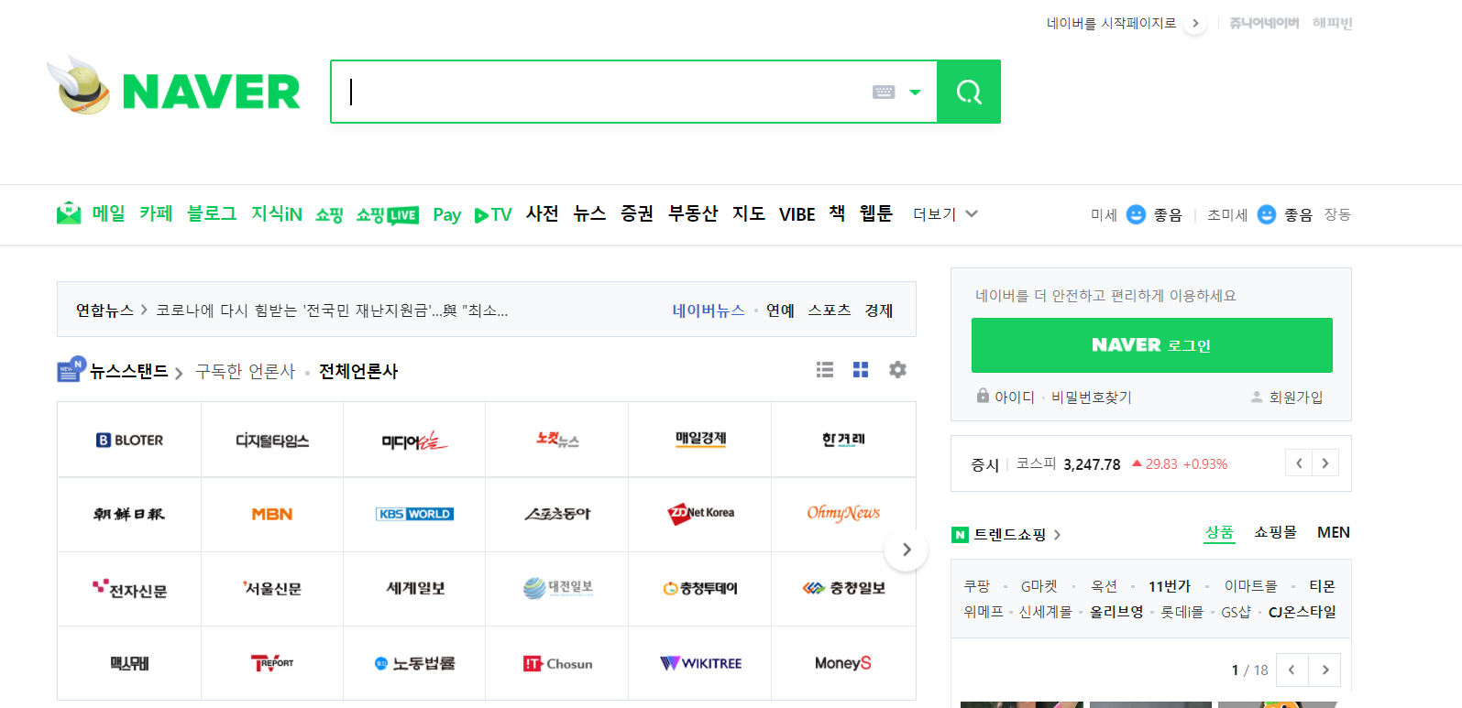
Notes:
변환된 웹 페이지 데이터는 웹 브라우저에 의해 출력되어 사용자가 볼 수 있게 변환
이렇게 화면에 보여진다

